Slide 1
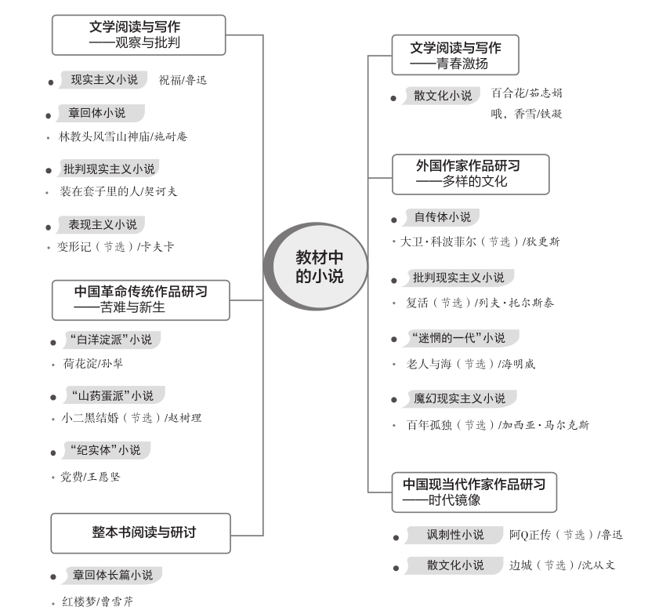

Slide 2
学习任务4:把握小说形象
(以教材《祝福》为例)

Slide 3
学习主题二 现代文阅读Ⅱ——文学类文本阅读(小说)
题型1:概括分析形象的特点
题型2:鉴赏塑造形象的手法
题型3:赏析不同形象的作用

Slide 4
题型1:概括分析形象的特点
教材引入
教材引入
根据《祝福》一文中鲁迅对祥林嫂的各种描写、生存环境的刻画、情节的安排等多个角度,分析概括祥林嫂这一人物形象的特征:祥林嫂是旧中国农村劳动妇女的典型,她勤劳、善良、安分守己,想依靠自己的努力劳动生存下去;但在旧社会中她不能掌握自己的命运,她被践踏,被迫害,被愚弄,被鄙视,最终为旧社会所吞噬。

Slide 5
一、区分人物形象的两组概念
分析人物的形象特征,需辨别两种不同。
一是“人物形象”与“精神品质”不同。人物形象由外在形象和内在品质两部分组成。外在形象包括外貌、身份、地位、生活背景,内在品质包括人物的性格、精神品质、能力、喜好等。概括人物形象既包括外在形象,也包括内在品质。精神品质是人物形象的重要组成部分,重在分析人物的道德修养等。
二是“性格特点”与“形象特点”不同。“性格特点”包括人的心理情感、待人接物、品行操守、生活态度和价值观等较宽泛的内容;而“形象特点”以“性格特点”为中心,可以把人的外在形象等特点考虑进去。

Slide 6
二、分析人物形象的两类术语
类型 | 术语
正面人物 | 正直、公正、勤劳、善良、乐于助人、宽容大度、严于律己、深谋远虑、有志气、有作为、专一、坚强、勇敢、忠贞、诚实、谦虚、清高、节俭、廉洁、博学、一视同仁、执法如山、刚正不阿、克己奉公、忍辱负重、表里如一、贫贱不移等。
反面人物 | 自私、懒惰、凶残、冷酷、冲动、莽撞、暴躁、畏缩、胆小、冷漠、多疑、迂腐、贪婪、卑鄙无耻、奴颜媚骨、处心积虑、阴险狡诈、鼠目寸光、钩心斗角、财迷心窍、朝三暮四、油腔滑调、笑里藏刀、胸无点墨、沽名钓誉、不学无术、欺世盗名、胡作非为、自命不凡等。

Slide 7
三、分析人物心理题设问形式及审题定向
设问形式 | 1.(2020年全国Ⅰ卷)两人在喝完酒离开客栈前有一段一再相约的对话,请结合上下文分析对话者的心理。 2.(2020年全国Ⅱ卷)本文画线部分表达了老董怎样的心情?请结合本文简要分析。
审题定向 | 题干中往往有“心理”“心情”“心情变化”等表答题方向的词语。

Slide 8
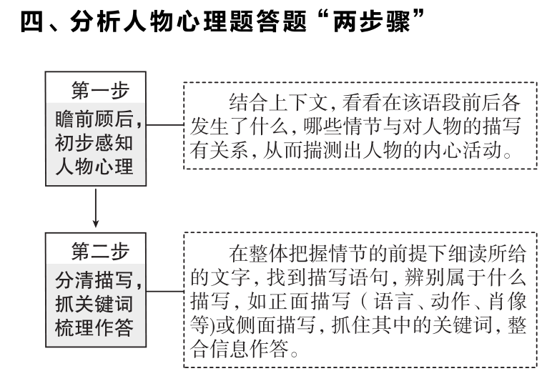

Slide 9
例1 (2020年全国Ⅱ卷)阅读下面的文字,完成后面的题目。
书匠(节选)
葛 亮
秋天的时候,我父亲接到了小龙的电话。
小龙说,毛羽,这个老董,差点没把我气死。
父亲问他怎么回事。
他说,馆里昨天开了一个古籍修复的研讨会,请了许多业界有声望的学者。我好心让老董列席,他竟然和那些权威叫起板来。说起来,还是因为馆里来了本清雍正国子监刊本《论语》,很稀见。可是书皮烧毁了一多半,给修复带来很大难度。省外的专家,都主张将整页书皮换掉。没承想老董跟人家轴上了,

Slide 10
老董抬着头,也静静地看着,说,橡树。
老董说,这么多年了。这是寿数长的树啊。
老董说,我刚刚到南京的时候,老师傅们就带我到这里来。后来,我每年都来,有时候自己来,有时和人结伴。有一次,我和你爷爷一起来。
你爷爷那次带了画架,就支在那里。老董抬起胳膊,指了指一个地方。那里是一人高的芦苇丛,在微风中摇荡。
你爷爷说,这是个好地方,有难得的风景啊。
他说这个话,已经是三十年前了。
老董的目光,渐渐变得肃穆。他抬起头,喃喃说,老馆长,我带您的后人来了。

Slide 11
本文画线部分表达了老董怎样的心情?请结合本文简要分析。
【答案】①多年后面对自己职业起点时的人生感慨;②带老馆长后人重游旧地时对老前辈的深切怀念;③对岁月如梭、世事沧桑的生命感悟。

Slide 12
第一步:瞻前顾后,初步感知人物心理。
前文写老董反复试验染蓝技术,可见其对职业的热爱和精益求精的精神;后文写老董去捡橡碗,染蓝成功,可见其传承前辈技艺的担当精神。
第二步:分清描写,抓关键词梳理作答。
①“老董说,我刚刚到南京的时候,老师傅们就带我到这里来”,说明橡树林是老董职业的起点,面对这个职业起点,老董心里充满了对旧时光的感慨之情;②老董指给“我”看爷爷作画的地方,表明老董对前辈的深切怀念;③“他说这个话,已经是三十年前了”,这一句话表明老董内心有一种岁月如梭、世事沧桑的生命感悟。

Slide 13
五、概括分析人物形象特点题设问形式及审题定向
设问形式 | 1.(2022年全国甲卷)老胡这一人物形象有哪些特点?请结合文本一简要分析。 2.(2020年全国Ⅱ卷)老董的匠人精神主要体现在哪些方面?请结合本文简要分析。
审题定向 | 题干中往往有“形象”“特点”“精神”“体现在哪些方面”等表答题方向的词语。

Slide 14
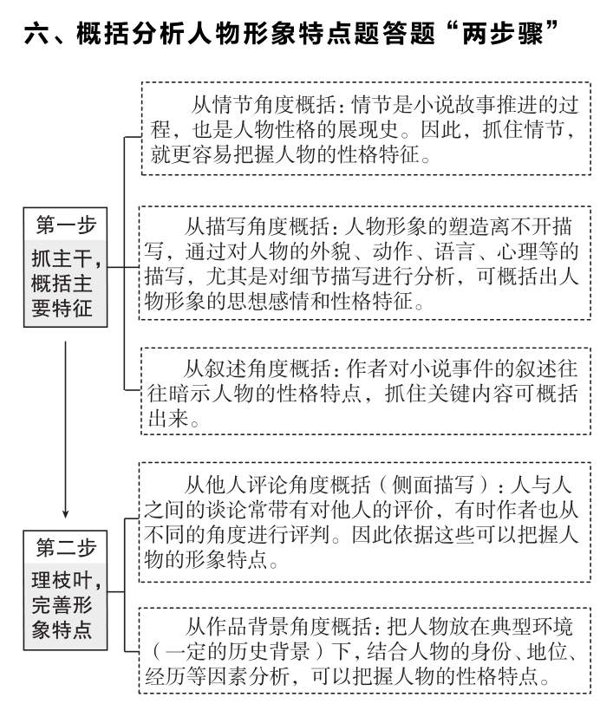

Slide 15
例2 (2020年全国Ⅱ卷)(文本见学习任务4例1)老董的匠人精神主要体现在哪些方面?请结合本文简要分析。
思考角度 | 从叙述的角度看,小说开头通过“小龙”的叙述,交代了老董在研讨会上公开叫板请来的专家,并立下军令状,可概括出他“坚持行业规矩”的匠人精神。 从描写的角度看,小说中描写了父亲与老董就修书是否值得的对话,从老董坚定的回答中可以看出他“恪守职业操守”的匠人精神。 从情节的角度看,小说后半部分写老董反复试验,从不气馁,最后终于染出蓝绢,完成了修复工作的情节,体现出老董“修书精益求精”的匠人精神。

Slide 16
①坚持行业规矩。不忘“不遇良工,宁存故物”的古训,为此甚至敢于跟权威“叫板”。②恪守职业操守。敬畏与热爱自己的职业,为了一本书,即使再次失去来之不易的工作,也认为值得。③修书精益求精。为染蓝绢不断试验,最终完成修复任务。

Slide 17
例3 (2020年江苏卷)阅读下面的文字,完成后面的题目。
少 男
刘庆邦
春节刚刚过去,地上还到处能看到破碎的炮屑。人们见面互相说的是“年又跑远了”之类的话,散布的是失落的空气。
河生两只手往两只袄袖筒里互相一插,靠在院墙外的一棵苦楝树下。从远处很难分辨出他的实际年龄,只有走近了才会看清,他不过是个十二三岁的男孩子。他鼻子饱饱的,脸蛋儿鼓鼓的,一切还没真正长开。只是他的眼神有些忧郁。
他刚刚听说了姐姐定亲的事。姐姐定亲,就意味着姐姐将变成别人家的人,

Slide 18
请简要分析姐姐这一人物形象。
【答案】①从不让别人欺负弟弟、给弟弟做洋布裤子等,可见她是一个关心弟弟、呵护弟弟的好姐姐;②从接受退学决定、卖干草补贴家用等,可见她是一个吃苦耐劳、体贴家人的好女儿;③从定亲后坐着出神、打听摸鱼的人、被退亲后流泪等,可见她是一个情感细腻、内心自尊、向往美好生活的好姑娘。
【解析】小说虽然是写河生的成长,但其主要情节是姐姐定亲和被退亲,因而,分析姐姐这一人物形象,一方面,要以姐姐对家庭、对弟弟、对婚姻的言行和心理为依据,另一方面,要参考河生对姐姐及姐姐的婚姻的态度。

Slide 19
题型2:鉴赏塑造形象的手法
教材引入
教材引入
《祝福》中运用多种手法刻画祥林嫂这一人物形象。
(1)肖像描写。对祥林嫂的肖像描写主要体现在她初到鲁镇、再到鲁镇和死前与“我”相遇时的衣着打扮、脸色、精神状态等方面,刻画出一个勤劳、朴实、善良、温顺、要求极低、易于满足、慢慢走向死亡的妇女形象。
(2)语言描写。如祥林嫂与“我”就“有无魂灵”问题的对话,体现出其在封建迷信思想的桎梏下矛盾的心理。
(3)动作描写。反对再嫁时的“逃”“撞”,怕被分身时的“捐”,怀疑魂灵时的“问”,表现出祥林嫂强烈的抗争意识,但在强大的封建礼教和迷信的影响下,终归失败。
(4)侧面烘托和衬托。有“祝福”场景的烘托,还有其他人物(如柳妈)的衬托。

Slide 20
一、小说中塑造形象的常见手法
1.正面描写
描写手法 | 特点、作用
肖像描写 | 肖像描写是对人物形象的外部特征的描写,包括人物的容貌、身材、服饰等。它对于人物性格和人物形象的完整体现有着重要的烘托作用。从人物肖像描写入手,可以迅速掌握人物的外在特征、身份、地位、教养,甚至内在性格。
语言描写 | 小说的语言描写包括对话和独白。个性化的对话可以显示人物的不同性格。富有特征的内心独白可以透视人物隐秘的内心,从而展现人物性格特点。

Slide 21
描写手法 | 特点、作用
动作描写 | 动作描写是指作者对人物富有性格特征的动作所做的生动、具体的描绘。人物的行为动作是人物的思想感情的外在显现,是人物性格的具体展露。
心理描写 | 心理描写能直接表现人物的思想和内在情感(矛盾、焦虑、担心、喜悦、兴奋等),表现人物性格,推动情节发展,可以使人物“深刻化”,在人物描写中具有重要的意义。
神态描写 | 神态描写专指脸部表情,描写时要用表示表情、神态的词语,例如哭丧着脸、专注的神情等。神态描写可以表现人物性格,突出人物品格;展示人物的内心,反映人物的命运;透视时代印记。
细节描写 | 细节描写是指对文学作品中的人物、环境或事件的某一局部、某一特征、某一细微事实所做的具体、深入的描写,能细腻地展示人物的某一特征。

Slide 22
2.侧面描写
侧面描写又叫间接描写,是从侧面烘托人物形象,通过对周围人物或环境的描绘来表现所要描写的对象,使其形象鲜明突出。
二、形象塑造手法题设问形式及审题定向
设问形式 | 1.(2019年全国Ⅰ卷)鲁迅说:“我们从古以来,就有埋头苦干的人,有拼命硬干的人,有为民请命的人,有舍身求法的人,……这就是中国的脊梁。”请谈谈本文是如何具体塑造这样的“中国的脊梁”的。 2.(2019年全国Ⅱ卷)请以老舞蹈师形象为例,谈谈小说塑造人物形象时运用了哪些表现手法。
审题定向 | 考查从正面描写人物的方法,题干中往往有“形象”“手法”“技巧”等表答题方向的名词;考查从侧面描写人物的方法,题干中往往有“间接”“侧面”等表答题方向的词语。

Slide 23
